Slide 1


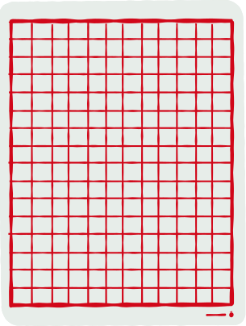


MARATONA
OBI
NÍVEL 1

Slide 2

BEM - VINDOS!
AGENDA
Hoje vamos realizar mais exercícios de provas antigas da OBI, no nível 1
Faremos questões de diferentes fases da prova de 2020

Slide 3
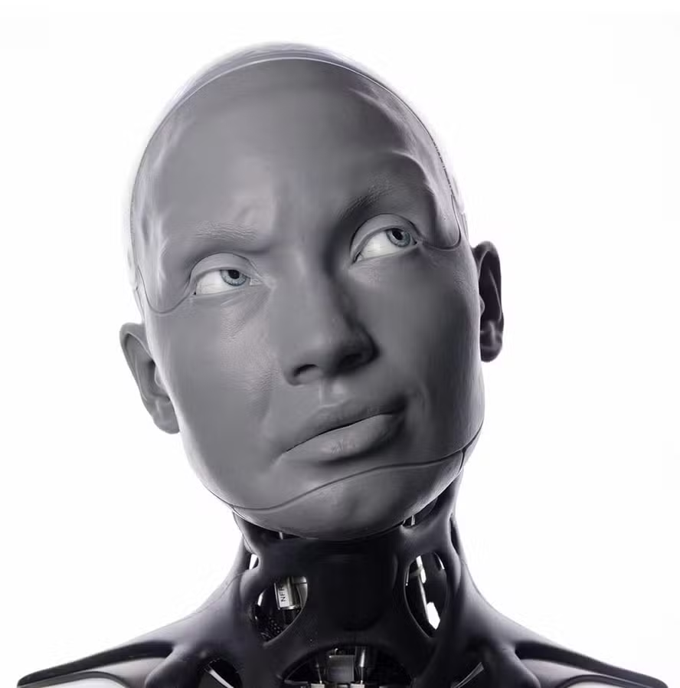
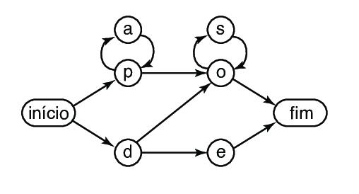
AUTÔMATO
1 - Na figura ao lado, percorrendo um caminho de início ao fim é possível formar palavras com a ordem das letras pelas quais o caminho passa. Assim, é possível formar as palavras de, papo, paposo mas não é possível formar as palavras pe e dosos, pois os caminhos devem sempre utilizar as setas, começar no início, terminar no fim e utilizar todas as letras pelas quais o caminho passa.
Prova 2019- Fase 1

Slide 4
AUTÔMATO
Qual das palavras abaixo não pode ser formada?
a) dososo
b) papapososo
c) de
d) papapapos
e )dosososo
Prova 2019- Fase 1

Slide 5

AUTÔMATO
Testando:
dososo
Prova 2019- Fase 1

Slide 6
AUTÔMATO
Testando:
dososo
Prova 2019- Fase 1

Slide 7
AUTÔMATO
Testando:
dososo
Prova 2019- Fase 1

Slide 8
AUTÔMATO
Testando:
dososo
Prova 2019- Fase 1

Slide 9
AUTÔMATO
Testando:
dososo
Prova 2019- Fase 1

Slide 10
AUTÔMATO
Testando:
dososo
Prova 2019- Fase 1

Slide 11
AUTÔMATO
Testando:
dososo
Prova 2019- Fase 1

Slide 12


AUTÔMATO
Testando:
dososo
Prova 2019- Fase 1

Slide 13
AUTÔMATO
Testando:
papapososo
Prova 2019- Fase 1

Slide 14
AUTÔMATO
Testando:
papapososo
Prova 2019- Fase 1

Slide 15
AUTÔMATO
Testando:
papapososo
Prova 2019- Fase 1

Slide 16
AUTÔMATO
Testando:
papapososo
Prova 2019- Fase 1

Slide 17
AUTÔMATO
Testando:
papapososo
Prova 2019- Fase 1

Slide 18
AUTÔMATO
Testando:
papapososo
Prova 2019- Fase 1

Slide 19
AUTÔMATO
Testando:
papapososo
Prova 2019- Fase 1

Slide 20
AUTÔMATO
Testando:
papapososo
Prova 2019- Fase 1

Slide 21
AUTÔMATO
Testando:
papapososo
Prova 2019- Fase 1

Slide 22
AUTÔMATO
Testando:
papapososo
Prova 2019- Fase 1

Slide 23
AUTÔMATO
Testando:
papapososo
Prova 2019- Fase 1

Slide 24
AUTÔMATO
Testando:
papapososo
Prova 2019- Fase 1

Slide 25
AUTÔMATO
Testando:
de
Prova 2019- Fase 1

Slide 26
AUTÔMATO
Testando:
de
Prova 2019- Fase 1

Slide 27
AUTÔMATO
Testando:
de
Prova 2019- Fase 1

Slide 28
AUTÔMATO
Testando:
de
Prova 2019- Fase 1

Slide 29
AUTÔMATO
Testando:
papapapos
Prova 2019- Fase 1

Slide 30
AUTÔMATO
Testando:
papapapos
Prova 2019- Fase 1

Slide 31
AUTÔMATO
Testando:
papapapos
Prova 2019- Fase 1

Slide 32
AUTÔMATO
Testando:
papapapos
Prova 2019- Fase 1

Slide 33
AUTÔMATO
Testando:
papapapos
Prova 2019- Fase 1

Slide 34
AUTÔMATO
Testando:
papapapos
Prova 2019- Fase 1

Slide 35
AUTÔMATO
Testando:
papapapos
Prova 2019- Fase 1

Slide 36
AUTÔMATO
Testando:
papapapos
Prova 2019- Fase 1

Slide 37
AUTÔMATO
Testando:
papapapos
Prova 2019- Fase 1

Slide 38
AUTÔMATO
Testando:
papapapos
Prova 2019- Fase 1

Slide 39


AUTÔMATO
Testando:
papapapos
Prova 2019- Fase 1

Slide 40
AUTÔMATO
2 - Quantas palavras diferentes, de até 4 letras, é possível formar?
Prova 2019- Fase 1

Slide 41
AUTÔMATO
2 - Quantas palavras diferentes, de até 4 letras, é possível formar?
Dica: Separar aquelas que começam com “p” das que começam com “d”
Prova 2019- Fase 1

Slide 42
AUTÔMATO
Palavras possíveis que começam com “p”
Prova 2019- Fase 1

Slide 43
AUTÔMATO
Prova 2019- Fase 1

Slide 44
AUTÔMATO
Palavras possíveis que começam com “p”
papo
poso
po
Prova 2019- Fase 1

Slide 45
AUTÔMATO
Palavras possíveis que começam com “d”
Prova 2019- Fase 1

Slide 46
AUTÔMATO
Prova 2019- Fase 1

Slide 47
AUTÔMATO
Palavras possíveis que começam com “d”
de
do
doso
Prova 2019- Fase 1

Slide 48
AUTÔMATO
Resposta: 6 palavras
de
do
doso
papo
poso
po
Prova 2019- Fase 1

Slide 49
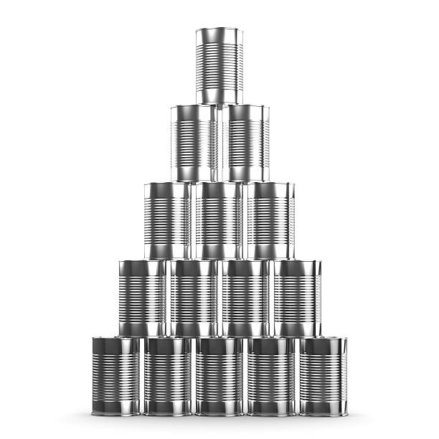
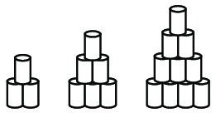
PILHA DE LATAS
João trabalha no supermercado, e seu gerente pediu que ele empilhasse latas de ervilhas como na figura ao lado.
Prova 2019- Fase 2

Slide 50
PILHA DE LATAS
Quantas latas são necessárias para construir uma pilha de latas no formato acima que tenha a altura de 11 latas?
a) 90
b) 44
c) 72
d) 34
e) 66
Prova 2019- Fase 2

Slide 51
PILHA DE LATAS
Dica: pensar em como a base da pilha muda...
Quantos latas são necessárias para construir uma pilha de latas no formato acima que tenha a altura de 11 latas?
a) 90
b) 44
c) 72
d) 34
e) 66
Prova 2019- Fase 2

Slide 52
PILHA DE LATAS
Resposta: Letra E
a) 90
b) 44
c) 72
d) 34
e) 66
Prova 2019- Fase 2

Slide 53
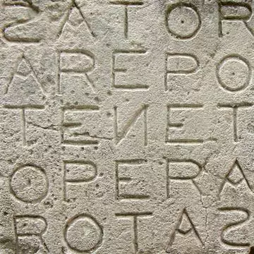
PALÍNDROMOS
Uma palavra é chamada de palíndromo se a sequência de letras da palavra, lida da esquerda para a direita, é igual à sequência de letras da palavra lida da direita para a esquerda (uma outra definição é que a primeira letra da palavra deve ser igual à última letra, a segunda letra deve ser igual à penúltima letra, a terceira letra deve ser igual à antepenúltima letra, e assim por diante). Por exemplo, as palavras ovo, osso e sopapos são palíndromos.
Questão 1. Qual das alternativas abaixo não é um palíndromo?
reviver
anilina
abasedotetodesaba
anotaramadatadamaratona
ameodopoema
Prova 2021- Fase 1

Slide 54
PALÍNDROMOS
Dica: Reescrever a palavra invertendo a ordem e testar com todas.
Questão 1. Qual das alternativas abaixo não é um palíndromo?
reviver
anilina
abasedotetodesaba
anotaramadatadamaratona
ameodopoema
Prova 2021- Fase 1

Slide 55
PALÍNDROMOS
Dica: Reescrever a palavra invertendo a ordem e testar com todas.
Questão 1. Qual das alternativas abaixo não é um palíndromo?
reviver
anilina
abasedotetodesaba
anotaramadatadamaratona
ameodopoema
REVIVER:
R R
E E
V V
I I
V V
E E
R R
Portanto reviver é palíndromo!
Prova 2021- Fase 1

Slide 56
PALÍNDROMOS
AMEODOPOEMA
A A
M M
E E
O O
D P
O O
P D
O O
E E
M M
A A
Questão 1. Qual das alternativas abaixo não é um palíndromo?
reviver
anilina
abasedotetodesaba
anotaramadatadamaratona
ameodopoema
Portanto ameodopoema não é palíndromo!
Prova 2021- Fase 1

Slide 57
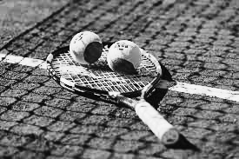
TORNEIO DE TÊNIS
Questão 1. Qual o número total de partidas desse torneio?
32
64
65
127
128
No torneio de Roland Garros, um dos mais tradicionais torneios de tênis do mundo, realizado em Paris, participam 128 tenistas. Em cada partida participam dois jogadores, sendo que o vencedor passa para a próxima fase e o perdedor é eliminado do torneio. A cada rodada, os tenistas que ainda continuam no torneio participam de exatamente uma partida.
Questão 2. Qual o número total de rodadas desse torneio?
6
7
8
64
128
Prova 2021- Fase 1

Slide 58
TORNEIO DE TÊNIS
Questão 1. Qual o número total de partidas desse torneio?
32
64
65
127
128
Para resolver devemos pensar que cada partida de tênis tem 2 jogadores, e que sempre apos uma partida um deles será eliminado do torneio.
Por exemplo, na primeira rodada teremos 64 partidas, pois temos 128 jogadores. Depois na segunda rodada, teremos 32 partidas, pois teremos 64 jogadores. Percebe um padrão?
Questão 2. Qual o número total de rodadas desse torneio?
6
7
8
64
128
Prova 2021- Fase 1

Slide 59
TORNEIO DE TÊNIS
Dica: Monte uma tabela!
Numero de Jogadores | Número total de partidas | Número da rodada
128 | 64 | 1
64 | 32 | 2
32 | 16 | 3
16 | 8 | 4
8 | 4 | 5
4 | 2 | 6
2 | 1 | 7
Somando o número total de partida de cada rodada, temos 127. e observando a tabela temos 7 rodadas!
Prova 2021- Fase 1

Slide 60
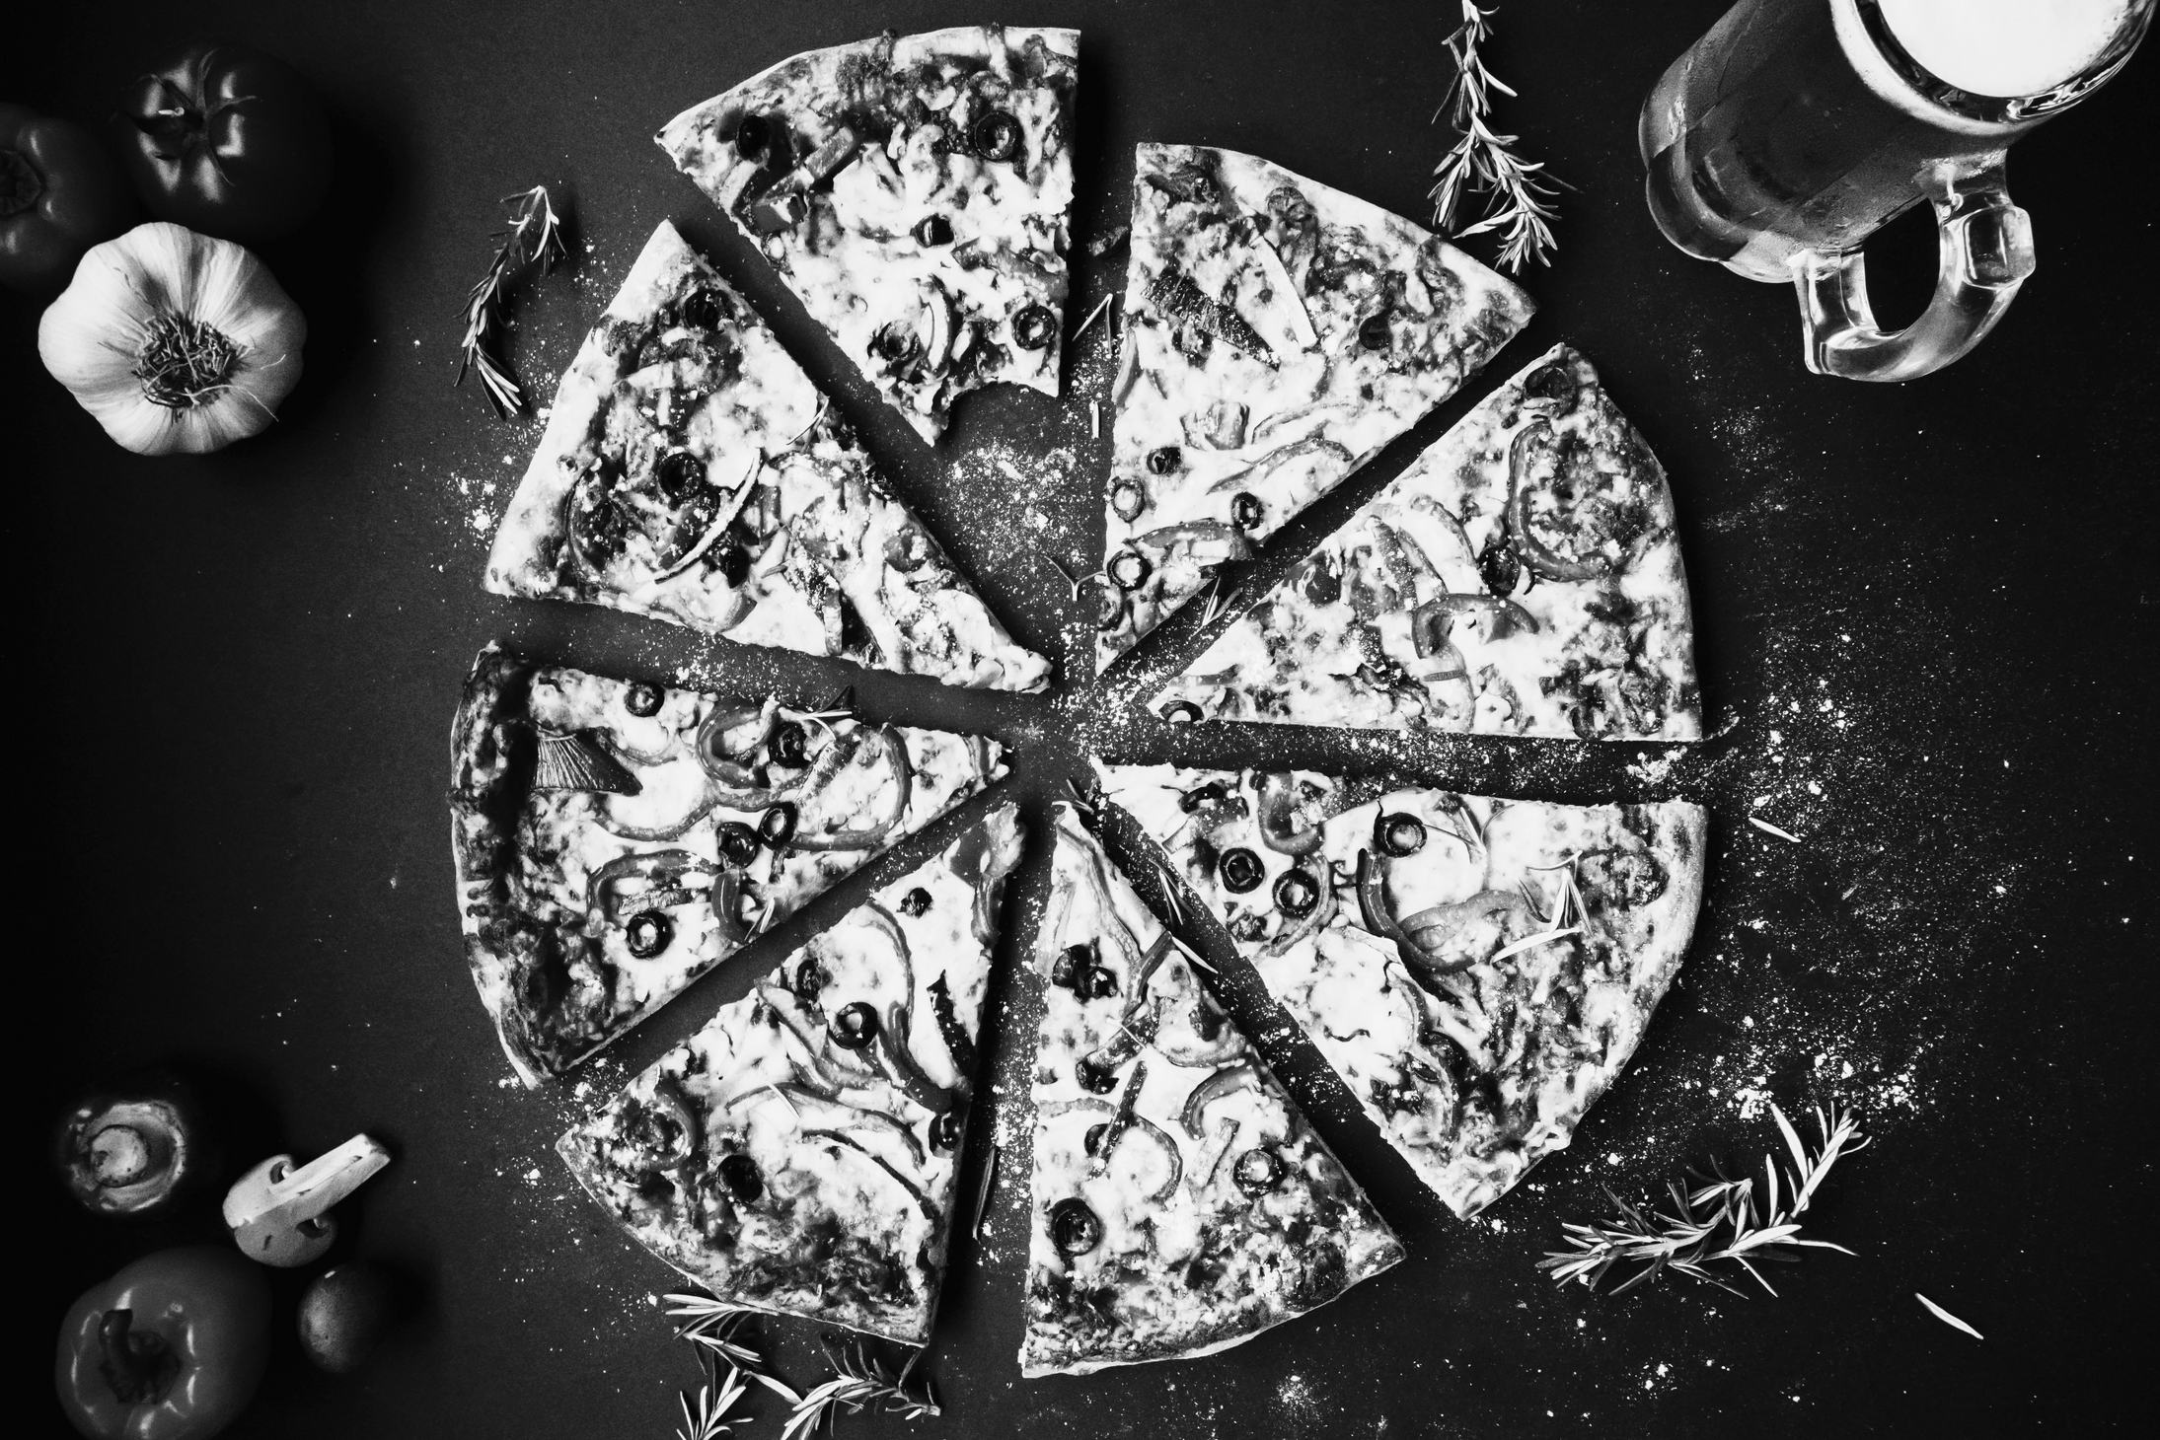
PIZZA PARA OS CAMPEÕES
Alternativas:
Adão e Deco
Adão e Caio
Caio e Edu
Caio e Deco
Adão e Edu
Questão 1. O time de futsal da escola, formado por Adão, Beto, Caio, Deco e Edu, foi campeão no Torneio da Cidade e o técnico levou os jogadores para comemorar numa pizzaria. Os cinco jogadores sentam-se ao redor de uma mesa redonda, que acomoda exatamente cinco pessoas. Adão e Edu sentam-se um ao lado do outro. Beto e Caio não se sentam um ao lado do outro. Os dois jogadores sentados ao lado de Beto são:
Prova 2021- Fase 1

Slide 61
PIZZA PARA OS CAMPEÕES
Dica: Monte o círculo representando a mesa, com as iniciais de cada nome!
Alternativas:
Adão e Deco
Adão e Caio
Caio e Edu
Caio e Deco
Adão e Edu
A
E
Dica: Como você sabe que Adão e Edu sentam-se um ao lado do outro, monte o circulo desta forma!
Prova 2021- Fase 1

Slide 62
PIZZA PARA OS CAMPEÕES
Dica: Monte o círculo representando a mesa, com as iniciais de cada nome!
Alternativas:
Adão e Deco
Adão e Caio
Caio e Edu
Caio e Deco
Adão e Edu
A
E
Agora perceba que como Beto e Caio não se sentam juntos, Deco pode ocupar apenas uma posição na mesa!
D
Prova 2021- Fase 1

Slide 63
PIZZA PARA OS CAMPEÕES
Dica: Monte o círculo representando a mesa, com as iniciais de cada nome!
Alternativas:
Adão e Deco
Adão e Caio
Caio e Edu
Caio e Deco
Adão e Edu
A
E
B
Agora basta terminar de montar a mesa alinhando com a alternativa correta: Adão e Deco sentam-se ao lado de Beto!
D
C
Prova 2021- Fase 1

Slide 64

OBRIGADO!
Contem para gente o que você achou da aula de hoje:
https://forms.gle/Q1BYFnKxjyKuCC647
CODELAB TEEN

